Slide 1
POWER POINT PRESENTATION
머구버스
<소프트웨어 설계>
5조
엄소연
박준현
김병섭
팀원 강민슬
조장 이희정

Slide 2
목차
01
프로젝트 개요
05
소프트웨어 상세 설계
02
프로젝트 관리
06
소프트웨어 주요 기능
03
시스템 기능 및 동작
07
진행상황 및 이슈
04
시스템 아키텍쳐

Slide 3
1. 프로젝트 개요
대구시에서 제공하는 공식 버스 도착 예상 정보 앱이 없으므로 대구시민이 버스에 대한 정보를 쉽게 알 수 있는 앱 제공
도착 예상 시간을 통해 사용자들의 효율적인 시간 활용이 가능해짐.
기존의 대구버스와 달리 노약자나 장애우들이 선택적으로 저상버스를 탈 수 있게 됨.
불규칙한 배정 시간으로 인해 놓치기 쉬웠던 첫차와 막차 버스에 대한 정보를 쉽게 확인하여 탑승 준비를 미리 할 수 있음.
버스 대기 시간이 긴 경우, 콜택시 회사 정보를 제공하여 편리하게 택시를 배정받을 수 있음.

Slide 4
2. 프로젝트 관리
2.1 팀원별 역할
이희정 – 전체 일정 조율 및 역할 분배, 콜택시 정보 제공과 전화 연결 기능 구현
강민슬 – 첫차 및 막차 버스 검색 기능, Web Crawling 구현
김병섭 - 버스정류장 검색화면 및 버스 도착 예정 정보화면 구현
박준현 – 즐겨찾기 기능, Data Base 구현
엄소연 – 전체 GUI 설계, 광고 기능 구현
팀 원 전체 – 요구 분석, 전체 디자인 컨셉 설계, Architecture 설계, 각종 테스트

Slide 5
2. 프로젝트 관리
2.2 프로젝트 일정
전체 일정 : 2019.09.17.(화) ~ 2019.12.14.(토)
요구 분석 일정 : 2019.09.17.(화) ~ 2019.09.24.(화)
설계 일정 : 2019.09.25.(수) ~ 2019.11.09.(토)
구현 일정 : 2019.11.10.(일) ~ 2019.12.08.(일)
테스트 일정 : 2019.12.09.(월) ~ 2019.12.14.(토)

Slide 6
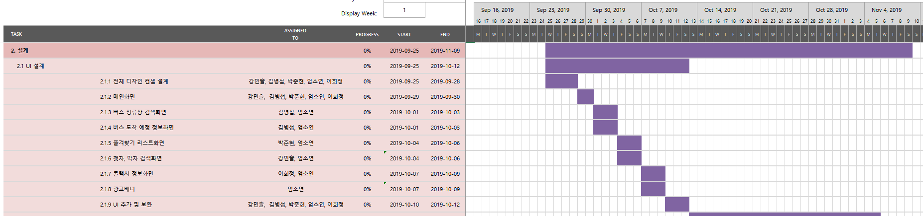
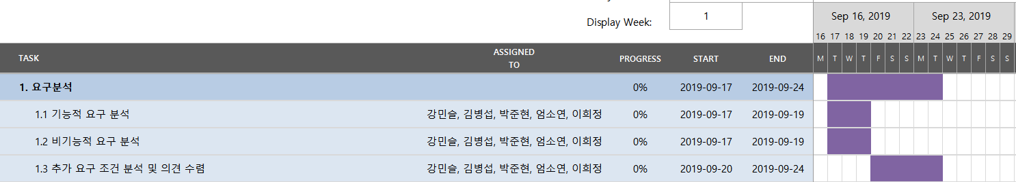
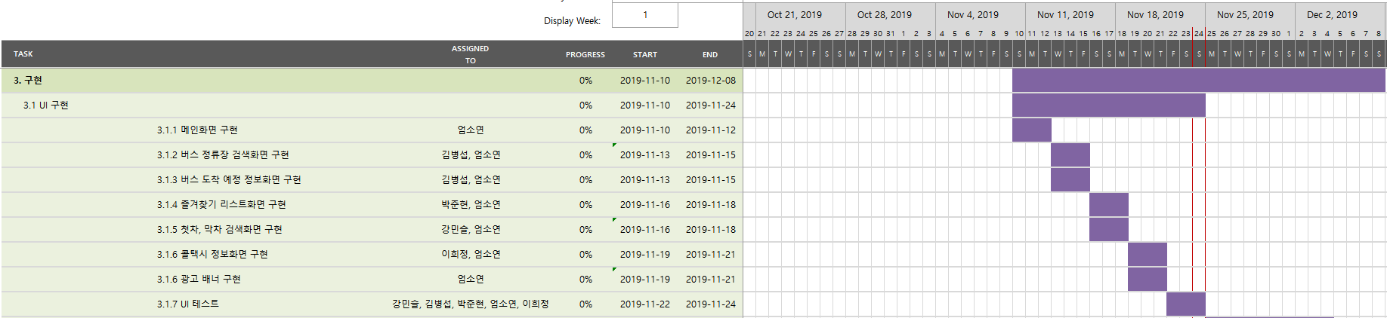
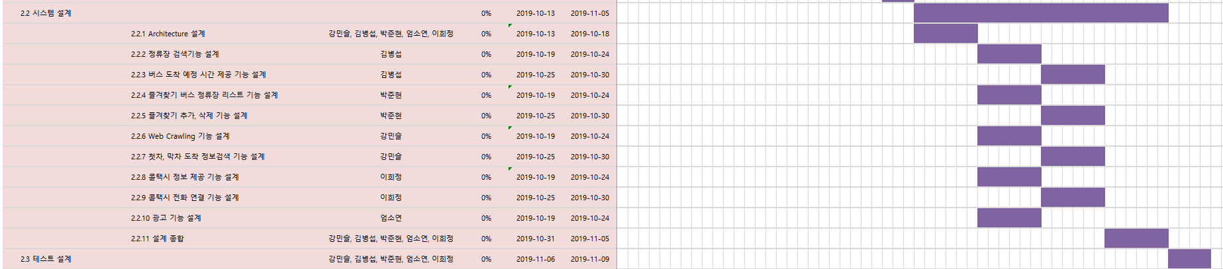
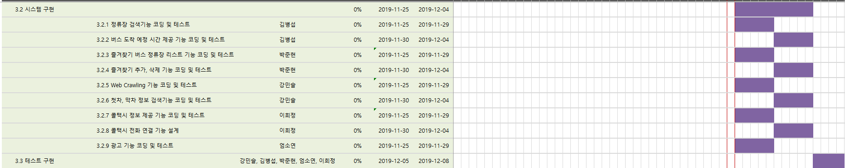
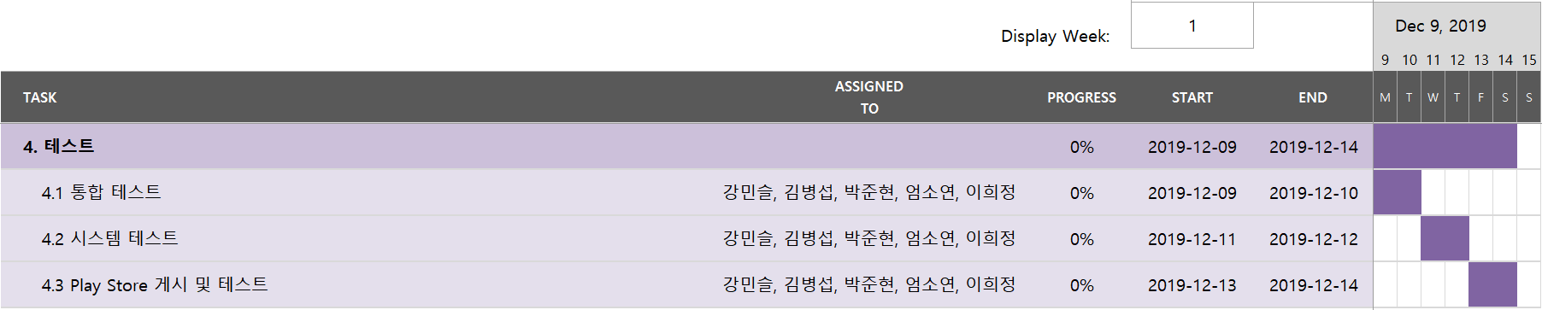
2. 프로젝트 관리
2.2 프로젝트 일정

Slide 7
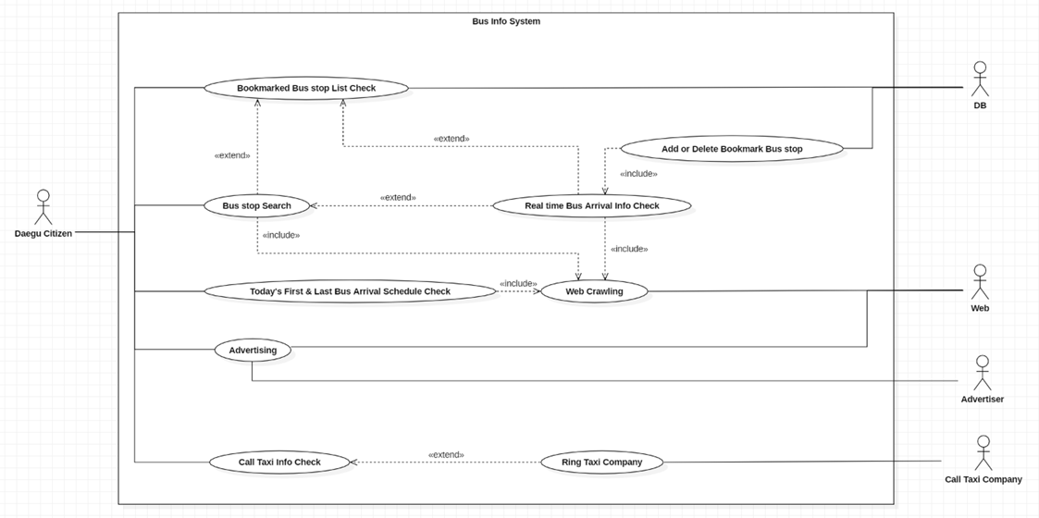
3. 시스템 기능 및 동작
3.1 Use-case Diagram

Slide 8
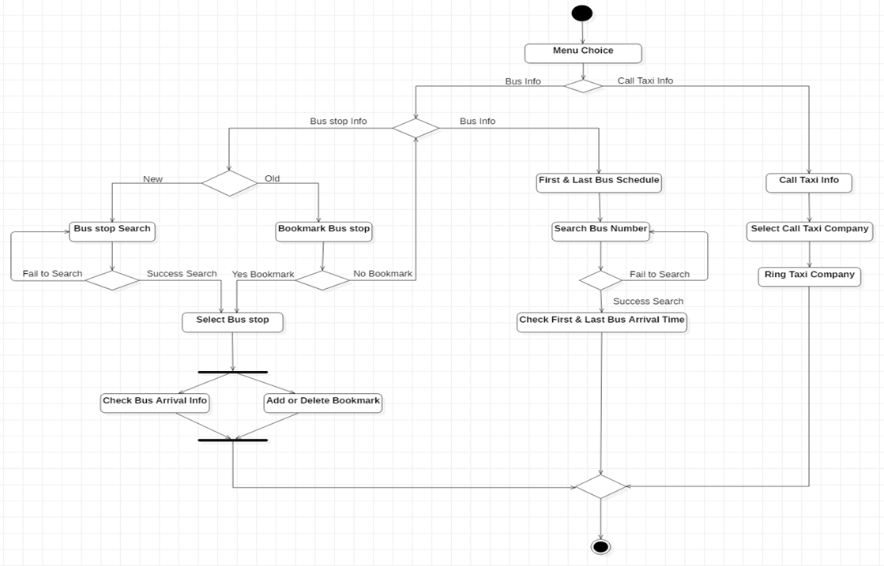
3. 시스템 기능 및 동작
3.2 Activity Diagram

Slide 9
4. 시스템 아키텍쳐
4.1 사용된 HW/SW 툴
HW
Intel® Core(TM) i7-8550U CPU @ 1.80GHz, 1992Mhz, 4코어, 8논리 프로세서
8GB RAM
x64 기반 PC
SW
안드로이드 스튜디오 3.5.2버전

Slide 10
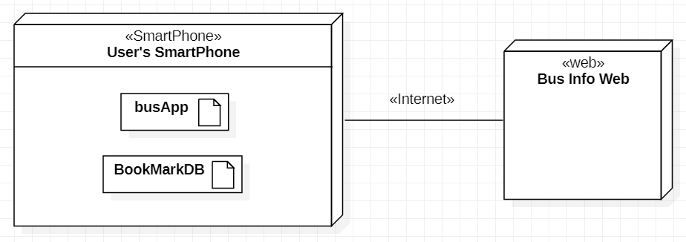
4. 시스템 아키텍쳐
4.2 시스템 모델
4.2.1 Deployment Diagram

Slide 11
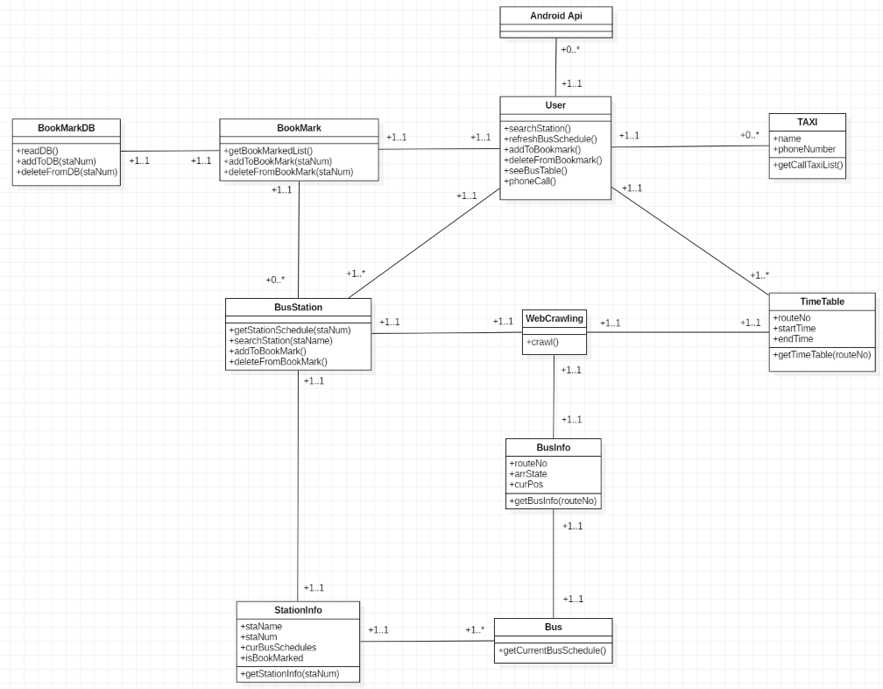
5. 소프트웨어 상세설계
5.1 정적 모델
5.1.1 Class Diagram

Slide 12
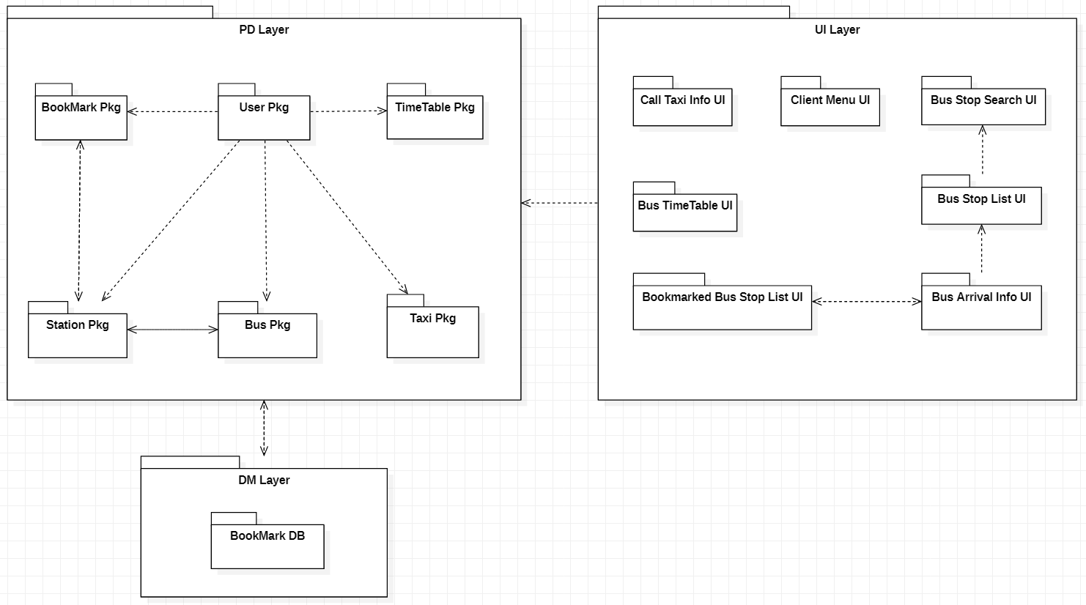
5. 소프트웨어 상세설계
5.1.2 Package Diagram

Slide 13
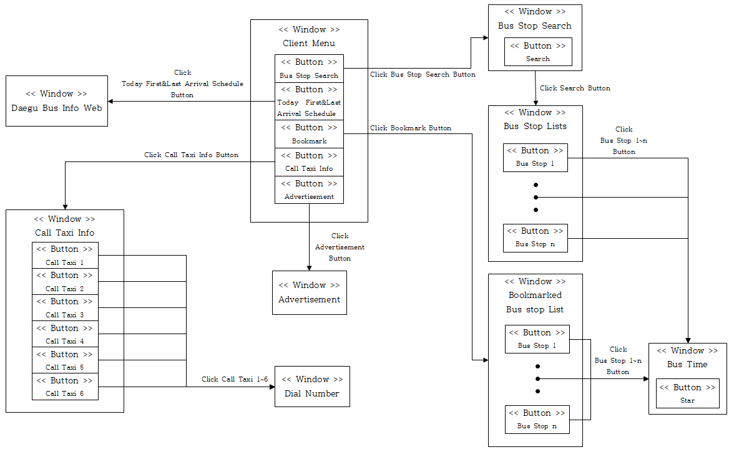
5. 소프트웨어 상세설계
5.2 GUI설계
5.2.1 Window Navigation Diagram

Slide 14
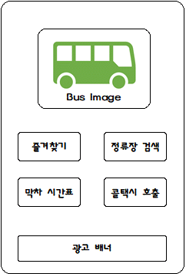
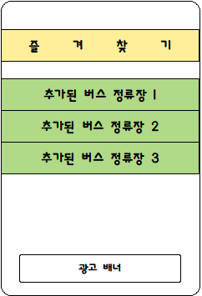
5. 소프트웨어 상세설계
5.2.2 Window Layout Diagram
<<Main Window>>
<<Bookmarked Bus Stop List Window>>

Slide 15
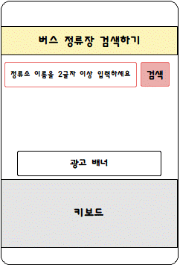
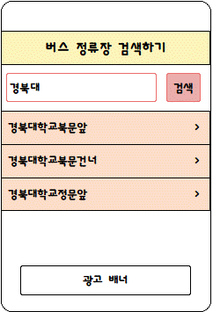
5. 소프트웨어 상세설계
5.2.2 Window Layout Diagram
<<Bus Stop Search Window>>
<<Bus Stop List Window>>

Slide 16
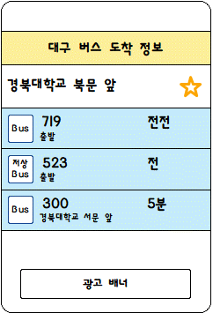
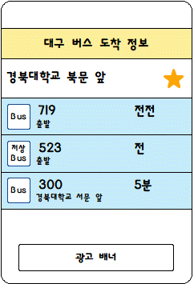
5. 소프트웨어 상세설계
5.2.2 Window Layout Diagram
<<Bus Time without Bookmarking >>
<<Bus Time with Bookmarking>>

Slide 17
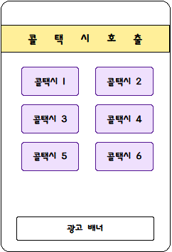
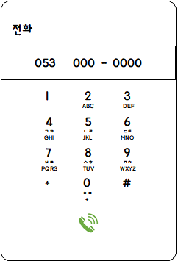
5. 소프트웨어 상세설계
5.2.2 Window Layout Diagram
<<Call Taxi Info Window>>
<<Ring Taxi Company Window>>

Slide 18
5. 소프트웨어 상세설계
5.2.2 Window Layout Diagram
<<Daegu Bus Info Web Window>>
대구광역시 버스노선안내 홈페이지 연결 (정류장 별 첫차, 막차 시간정보 표시)

Slide 19
5. 소프트웨어 상세설계
5.3 데이터 설계
DB Table
Attribute | staNum – Primary Key (버스 정류장 고유 번호) | staName (버스 정류장 이름)
Data type | char[10] | char[30]

Slide 20
6. 소프트웨어 주요기능
Bus Stop Search
Real time Bus Arrival Info Check
Today’s First & Last Bus Arrival Schedule Check
Bookmark Bus Station
Call Taxi Info Check & Ring Taxi Company

Slide 21
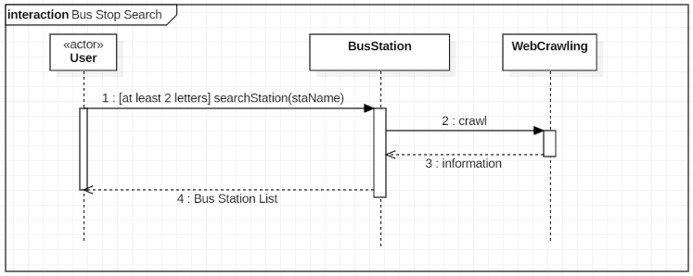
6. 소프트웨어 주요기능
6.1 Sequence Diagram
6.1.1 Bus Stop Search

Slide 22
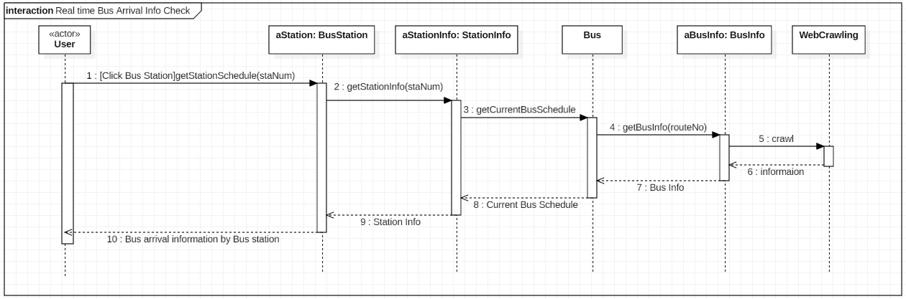
6. 소프트웨어 주요기능
6.1 Sequence Diagram
6.1.2 Real time Bus Arrival Info Check

Slide 23
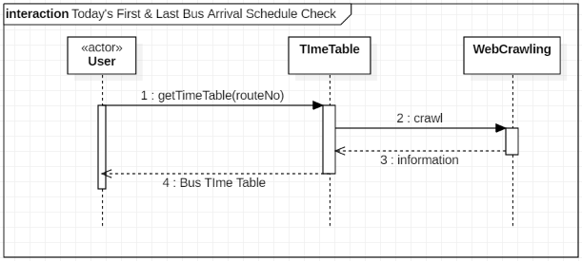
6. 소프트웨어 주요기능
6.1 Sequence Diagram
6.1.3 Today’s First & Last Bus Arrival Schedule Check

Slide 24
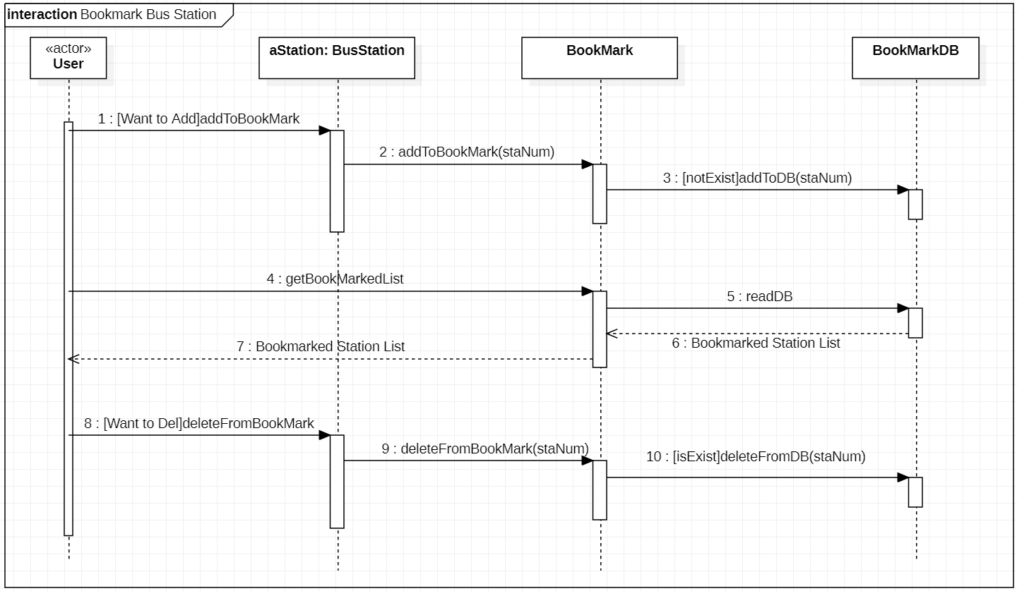
6. 소프트웨어 주요기능
6.1 Sequence Diagram
6.1.4 Bookmark Bus Station

Slide 25
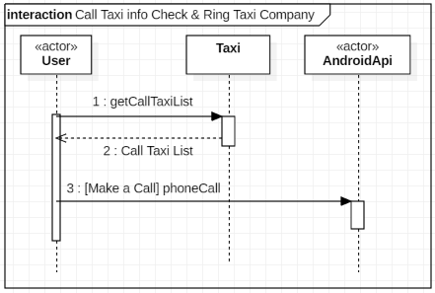
6. 소프트웨어 주요기능
6.1 Sequence Diagram
6.1.5 Call Taxi Info Check & Ring Taxi Company

Slide 26
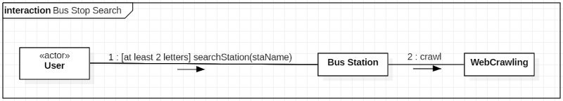
6. 소프트웨어 주요기능
6.2 Communication Diagram
6.2.1 Bus Stop Search

Slide 27
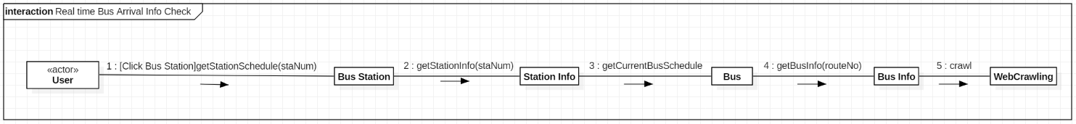
6. 소프트웨어 주요기능
6.2 Communication Diagram
6.2.2 Real time Bus Arrival Info Check

Slide 28
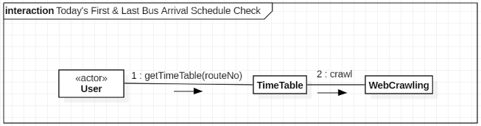
6. 소프트웨어 주요기능
6.2 Communication Diagram
6.2.3 Today’s First & Last Bus Arrival Schedule Check

Slide 29
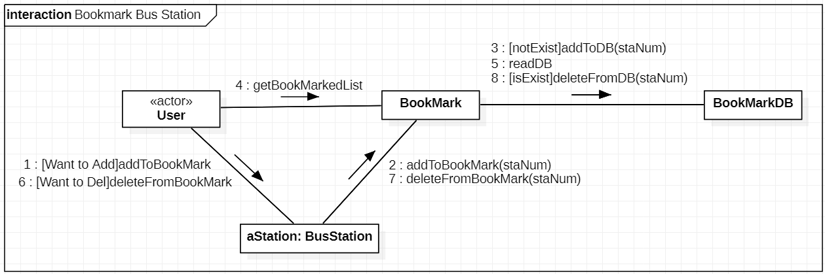
6. 소프트웨어 주요기능
6.2 Communication Diagram
6.2.4 Bookmark Bus Station

Slide 30
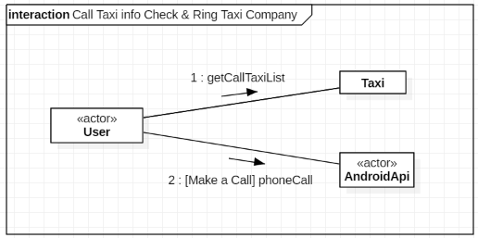
6. 소프트웨어 주요기능
6.2 Communication Diagram
6.2.5 Call Taxi Info Check & Ring Taxi Company

Slide 31
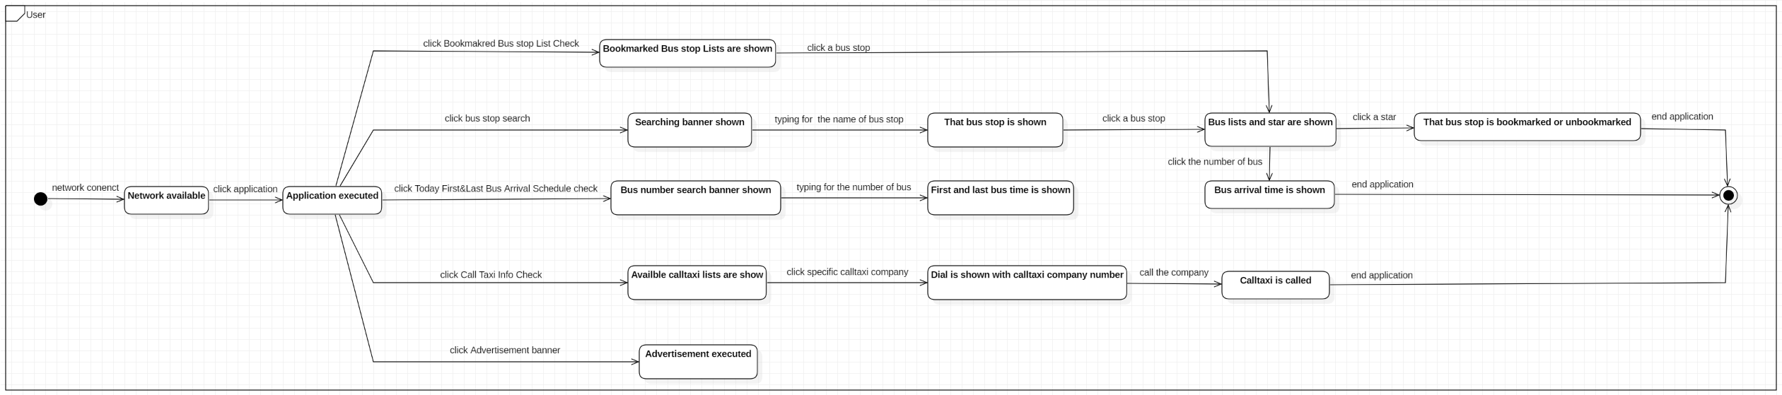
6. 소프트웨어 주요기능
6.3 State Machine Diagram

Slide 32
7. 진행상황 및 이슈
현재 ‘구현’ 단계를 수행중이다. 조원별로 각자 맡은 부분에 대해 구현을 해 나가고 있다.
현재 이슈사항은 GUI 생성 시 이미지 사용에 제한이 많다는 점이다.
저작권의 문제가 생각보다 크게 작용하는 것이 이슈사항이다.
현재 이슈사항을 해결하기 위해 디자인 관련 부분에 있어서는 직접 손으로 디자인 해가며
이슈사항을 해결해 나가고 있다.

Slide 33
Q & A

